Slide 1
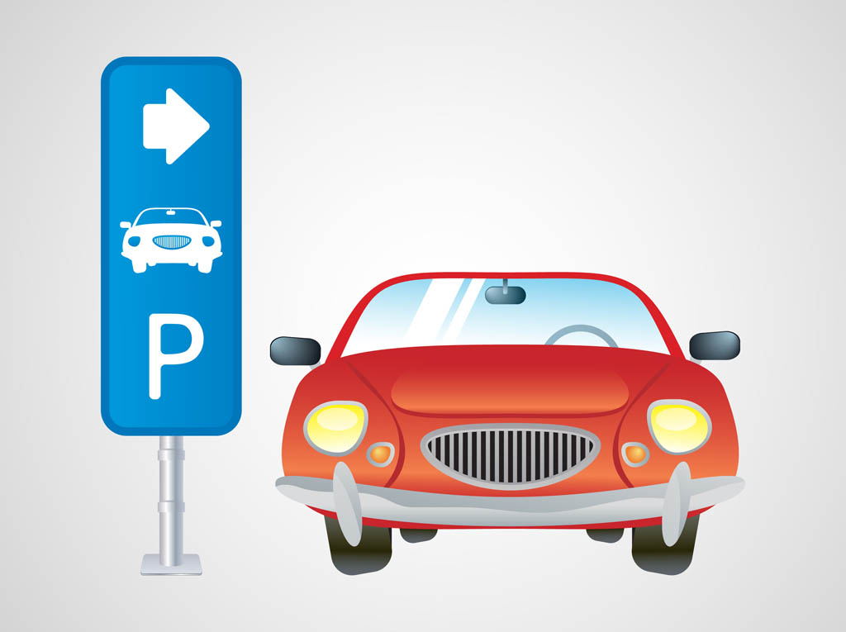
آسان پارک
سیستمی برای مدیریت بهینه سیستم پارکینگ متناسب با مدل کاری شرکت AAP

Slide 2
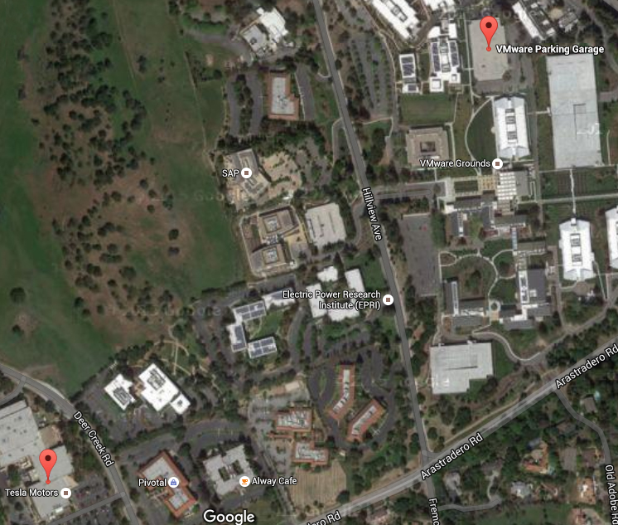
شمای کلی

Slide 3
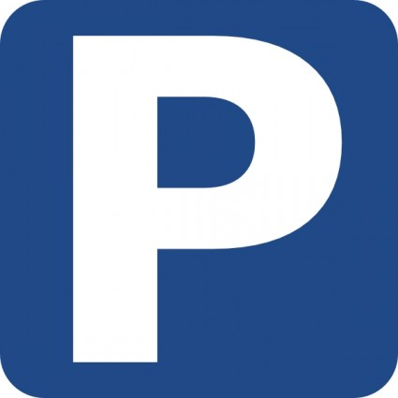
کارکرد سیستم جاری
مشتری اتومبیل خود را در درب اصلی تحویل می دهد
واحد کنترل صدمات اتومبیل را از لحاظ صدمات موجود بدنه بررسی می نمایند
گزارش بررسی صدمات و مشخصات مشتری در بلیط ثبت شده و نسخه ای از آن به مشتری داده می شود
مدیر سیستم کلید اتومبیل و مابقی بلیت را به راننده تحویل می دهد

Slide 4
کارکرد سیستم جاری
راننده اتومبیل را به پارکینگ VMWare منتقل نموده و به متصدی پارک تحویل می دهد
متصدی پارک اتومبیل را در جای مناسب پارک می کند
راننده سوار ون شده و به درب اصلی بر می گردد.
مشتری جهت دریافت اتومبیل به درب اصلی مراجعه می کند
راننده سوار ون شده و به پارکینگ مراجعه می کند
متصدی پارک اتومبیل را از پارکینگ خارج می کند.
راننده اتومبیل را به درب اصلی منتقل می کند
اتومبیل به مشتری تحویل داده می شود.

Slide 5
مشکلات سیستم جاری
فرایند کنترل صدمات و پر کردن فرم های مربوطه زمانگیر است
مشتریان جهت تحویل اتومبیل و تکمیل مشخصات در صف انتظار باقی می مانند
وضعیت جاری رانندگان مشخص نیست. لذا مدیر پارکینگ مجبور است رانندگان را به صورت دستی مدیریت نماید
رانندگان از وضعیت وظایفی که به آنان محول شده، تا زمان تعامل با مدیر پارکینگ اطلاع ندارند
وضعیت و موقعیت جاری ون ها مشخص نیست
مشتریان مکانیزم مطلوبی برای اطلاع رسانی قبلی جهت دریافت اتومبیل خود ندارند. لذا مجبورند مدت زمان زیادی در درب اصلی منتظر بمانند

Slide 6
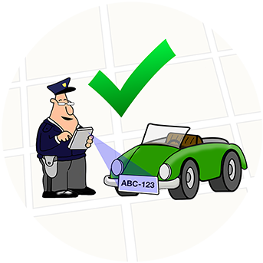
سیستم جدید چگونه کار می کند
مشتری اتومبیل خود را در درب اصلی تحویل می دهد
مدیر سیستم دستور اسکن خودرو را صادر می کند
سیستم پلاک خودرو را خوانده و تصاویر خودرو را که از چهار سمت گرفته می شوند، ثبت می کند
سیستم از روی پلاک خودرو مشخصات بلیت دیجیتال را پر می کند که شامل زمان متداول خروج و مشخصات مشتری است

Slide 7

سیستم جدید چگونه کار می کند
مدیر پارکینگ با توجه به لیست وضعیت رانندگان (که سیستم آن را گزارش می کند)، راننده ای مناسب را جهت انتقال تخصیص می دهد
راننده با زدن کارت تحویل گرفتن ماشین را به سیستم اطلاع می دهد
راننده خودرو را به پارکینگ منتقل می کند
راننده با زدن مجدد کارت تحویل دادن خودرو
به متصدی پارک را به سیستم اعلام می کند

Slide 8
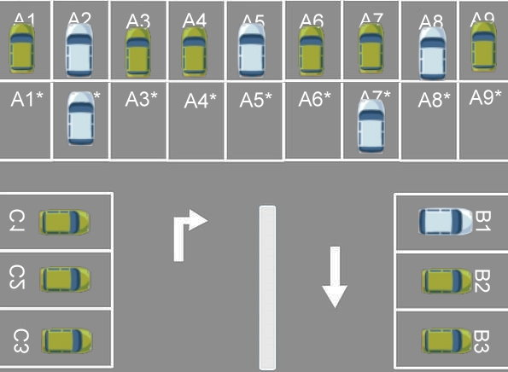
سیستم جدید چگونه کار می کند
سیستم بهترین موقعیت را برای پارک خودروی جاری به متصدی پارک اعلام می کند
متصدی پارک خودرو را با توجه به مشخصات بلیت دیجیتال در جای مناسب پارک می کند
مشتری به سیستم اعلام می کند که ظرف مدت زمان مشخص نیاز به خودروی خود دارد

Slide 9

سیستم جدید چگونه کار می کند
متصدی پارک با اگاهی از دستور مدیر پارکینگ، خودرو را از پارکینگ خارج نموده و راننده ای مناسب را (با توجه گزارش وضعیتی که سیستم از وضعیت جاری رانندگان تهیه می کند) جهت انتقال به درب به خودرو انتساب می دهد
راننده با زدن کارت دریافت خودرو از متصدی پارک را به سیستم اعلام می کند

Slide 10
سیستم جدید چگونه کار می کند
راننده اتومبیل را به درب اصلی منتقل م کند
راننده با زدن کارت تحویل خودرو در درب اصلی را به سیستم اعلام می کند
مدیر پارکینگ تحویل خودرو به مشتری را ثبت می کند

Slide 11
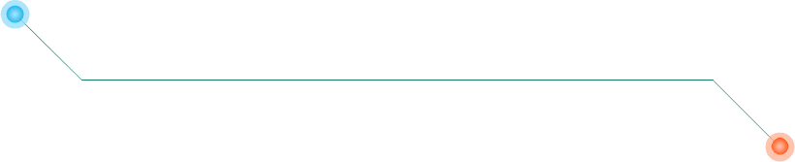
ویژگی های منحصر به فرد سیستم خودکار
قابلیت رد یابی بلادرنگ موقعیت و وضعیت ون ها
قابلیت گزارش گیری وضعیت جاری و آخرین وظیفه منتسب به رانندگان (رانندگان هنگام سوار یا پیاده شدن از ون کارت می زنند و لذا سیستم وضعیت رانندگان در این حالت را نیز ردیابی می کند).
قابلیت انتساب چندین وظیفه در قالب صفی از وظایف به رانندگان به طوری که راننده همواره از وظیفه جاری، وظایف منتسب و نیز وظیفه ای که هم اکنون به اتمام رسانیده است، به خوبی مطلع است

Slide 12

ویژگی های منحصر به فرد سیستم خودکار
مشتریان می توانند برای خود برنامه هفتگی خروج تنظیم نموده و ساعات متداول خروج در روزهای مختلف هفته را اعلام کنند
قابلیت تشخیص هوشمند موقعیت مناسب جهت پارک خودروها

Slide 13

مشکلاتی که سیستم جدید به آنها فائق می شود
فرایند کنترل صدمات و پر کردن فرم های مربوطه در کسری از ثانیه انجام می شود
مشتریان جهت تحویل اتومبیل و تکمیل مشخصات در صف انتظار باقی نمی مانند. چرا که سیستم مشخصات مشتری را از روی پلاک خودرو استخراج می کند. و از بدنه خودرو هنگام ورود تصویر برداری می کند.
وضعیت و موقعیت جاری رانندگان مشخص است. لذا مدیر پارکینگ مجبور به مدیریت دستی رانندگان نیست.
رانندگان با زدن کارت همواره از وضعیت وظایفی که
به آنان محول شده اطلاع کامل داشته و بدین منظور نیازی
به تعامل با مدیر پارکینگ ندارند.

Slide 14
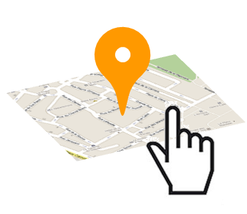
مشکلاتی که سیستم جدید به آنها فائق می شود
وضعیت و موقعیت جاری ون ها به صورت لحظه ای مشخص است
مشتریان مکانیزم مطلوبی برای اطلاع رسانی قبلی جهت دریافت اتومبیل خود دارند. بدین ترتیب جهت دریافت خودرو در درب اصلی منتظر نمی مانند. چرا که از قبل خودرو از پارکینگ خارج شده و به درب اصلی منقل شده است

